Slide 1



第五章 语法制导翻译
School of Computer Science & Technology
Harbin Institute of Technology
重点：语法制导翻译的基本思想，语法制导定义，
翻译模式，自顶向下翻译，自底向上翻译。
难点：属性的意义，对综合属性，继承属性，
固有属性的理解，属性计算，
怎么通过属性来表达翻译。

Slide 2
本章主要内容
5.1 语法制导翻译概述
5.2 语法制导定义
5.3 语法树（syntax tree）的构造
5.4 S-属性定义及其自底向上的计算
5.5 L-属性定义
5.6 自顶向下的翻译
5.7 L-属性的自下而上计算

Slide 3
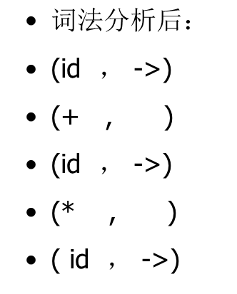
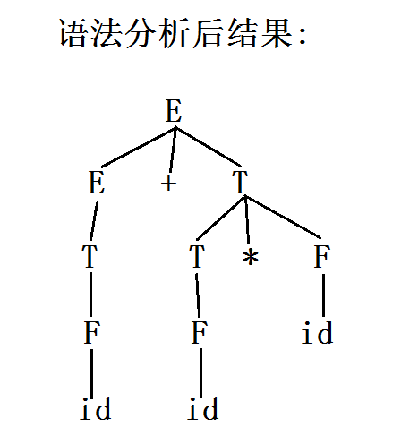
5.1 语法制导翻译概述
问题
？？为什么进行词法和语法分析(具体->形式)
以句子id+id*id为例：
如何才能再具体化？

Slide 4
5.1 语法制导翻译概述
问题
？？用A→α进行推导或归约时表达的是什么意思
看：operand+term
E→E₁+T
E₁的值+T的值的结果作为E的值——即：取来E₁的值和T的值做加法运算，结果作为E的值
  E.val=E₁.val+T.val

Slide 5
语法制导翻译基本思想
翻译的任务
  首先是语义分析和正确性检查，若正确，则翻译成中间代码或目标代码。
基本思想
将语言结构的语义以属性(attribute)的形式赋予代表此结构的文法符号，

Slide 6
语法制导翻译基本思想
对于文法:
E →E₁+T
E →T
T →F
F →id
id⋅lexval为id的属性；
F.val、T.val、E.val为文法符号F、T、E对应的属性值

Slide 7
语法制导翻译基本思想
当id为标识符时， id⋅lexval为id在符号表中的入口；
当id为常数时， id⋅lexval为id在常数表中的入口
F.val、T.val、E.val 可以看作是中间变量

Slide 8
语法制导翻译基本思想
而属性的计算以语义规则(semantic rules)的形式赋予由文法符号组成的产生式；
F →id
F ⋅val := id⋅lexval
T →F
T ⋅val := F ⋅ val
E →T
E ⋅val := T ⋅ val
E →E₁+T
E ⋅val := E₁ ⋅ val+T ⋅ val

Slide 9
语法制导翻译基本思想
在语法分析推导或归约的每一步骤中，通过语义规则实现对属性的计算，以达到对语义的处理
  在进行语法分析的同时，完成相应的语义处理
  E→E₁ + E₂ E.val:=E₁.val+E₂.val
语法结构里含有语法成分的语义

Slide 10
复习
1.语法制导的思想
文法符号----属性：抽象与具体相结合
产生式----语义规则：计算属性
计算时刻－－推导和归约

Slide 11
语法制导翻译的思想
问题：如何根据被识别出的语法成分进行语义处理？
  亦即怎样将属性值的计算及翻译工作同产生式相关联？
  这将是我们后面的研究内容

Slide 12
一、语义分析的任务
语义检查
  例：类型、运算、维数、越界
语义处理
  例：变量的存储分配
  例：表达式的求值
  例：语句的翻译（中间代码的生成）
总目标：生成等价的中间代码

Slide 13
二、目标代码结构
变换：源、目标以及源与目标的对应关系
  源——程序中的语句
  目标——语句的代码结构
语句分类
  说明语句——符号表的查填
  可执行语句——指令代码

Slide 14
三、典型处理方法
对应每一个产生式编制一个语义子程序，当一个产生式获得匹配时，就调用相应的语义子程序来实现语义检查与翻译
  E→E₁ + T {E.val:=E₁.val+T.val}
  T→T₁ * F {T.val:=T₁.val*F.val}
  F →id {F.val:=id.val}
适宜在完成归约的时候进行

Slide 15
三、典型处理方法(续)
在产生式的右部的适当位置，插入相应的语义动作，按照分析的进程，执行遇到的语义动作
  D → T { L.in := T.type } L
  T → int { T.type := integer }
  T → real { T.type := real }
  L → { L₁.in := L.in }L₁,id{…}
  语义动作——可以看成是相应文法符号—终结符
适宜在进行推导时完成

Slide 16
语义翻译的流程
语
义
规
则
的
计
算
输
入
符
号
串
语
法
树
依
赖
图
实际上，编译中语义翻译的实现并不是按图中的流程处理的；而是随语法分析的进展，识别出一个语法单位，就对它的语义进行分析和翻译。

Slide 17
5.2 语法制导定义(Syntax-directed definitions)
◆语法制导定义是对上下文无关文法的推广
  每个文法符号都有一个相关的属性集。
综合属性:通过分析树中其子节点的属性值计算出来；
属性
继承属性:通过其兄弟及父节点的属性值计算出来；
◆依赖图
语义规则建立了属性之间的依赖关系，这些关系可以用图来表示，这样的图称为依赖图。

Slide 18
5.2.1 语法制导定义的形式
在一个语法制导定义中，∀A→α∈P 都有与之相关联的一套语义规则，规则形式为
b：= f（c₁，c₂，…，c_{k}），
f是一个函数，其中：
1．b是A的一个属性,并且c₁，c₂，…，c_{k}
是α中的符号的属性，b称做A综合属性
2.b是α中某个符号的一个属性，c₁,c₂,…,c_{k}是A或α中的任何文法符号的属性，b称做A的继承属性。
这两种情况下，都说属性b依赖于属性c₁，c₂，…，c_{k}。

Slide 19
例5.1 台式计算器程序的语法制导定义
产生式 语义规则
L→En print(E⋅val)(可看作是L的虚属性)
E →E₁+T E⋅val := E₁⋅val+T⋅val
E →T E⋅val := T⋅val
T →T₁*F T⋅val := T₁⋅val+F⋅val
T →F T⋅val := F⋅val
F →(E) F⋅val := E⋅val
F →digit F⋅val := digit⋅lexval

Slide 20
5.2.2 综合属性
S-属性定义
*仅仅使用综合属性的语法制导定义。
*结点属性值的计算正好和自底向上分析建立分析树结点同步进行。
例5.2
输入：3*5+4n

Slide 21
id⋅lexval:=3
id⋅lexval:=5
E
L
id⋅lexval:=4
F⋅val:=3
F⋅val:=5
F⋅val:=4
T⋅val:=15
E
+
T
\n
T⋅val:=3
T⋅val:=4
E⋅val:=15
E⋅val:=19
T
F
19
(Id,1)
(*, )
(Id,2)
(+, )
(Id,3)
T
*
F
id
F
id
3
4
5
id
3*5 +4的语法分析过程

Slide 22
L
E⋅val:=19
n
E⋅val:=15
+
T⋅val:=4
T⋅val:=15
F⋅val:=4
T⋅val:=3
*
F⋅val:=5
digit⋅lexval:=4
F⋅val:=3
digit⋅lexval:=5
digit⋅lexval:=3

Slide 23
综合属性值的计算方法
对于S-属性定义，通常使用自底向上的分析方法，在建立每一个结点处使用语义规则来计算综合属性值，
即在用哪个产生式进行归约后，就执行那个产生式的S-属性定义计算属性的值，从叶结点到根结点进行计算。

Slide 24
5.2.3 继承属性
继承属性
其值是由此结点的父结点和／或兄弟结点的某些属性值来决定的。
例5.3
变量说明的属性定义
int a,b,c

Slide 25
表5-2 带有继承属性L.in的语法制导定义
产生式 语义规则
D→TL L⋅in:=T⋅ type
T →int T⋅ type :=integer
T →real T⋅ type :=real
L →L₁,id L₁⋅in :=L⋅in
addtype(id⋅entry,L⋅in)
L →id addtype(id⋅entry,L⋅in)

Slide 26
5.3语义规则
语义规则也叫语义子程序或语义动作
语义规则通常有两种表现形式：
语法制导定义和翻译模式

Slide 27
5.3.1 语法制导定义
语法制导定义是关于语言翻译高层次规格说明,它隐藏了具体实现细节，使用户不用显式地说明翻译发生的顺序

Slide 28
例：布尔表达式的语法制导定义
E1.true:= newlabel;
E1.false:= E.false;
E2.true:=E.true;
E2.false:=E.false; E.code:=E1.code‖
gen(E1.true’:’) ‖
E2.code
E→E1 and E2

Slide 29
5.3.2 翻译模式
定义
翻译模式是语法制导定义的一种便于翻译的书写形式。
其中属性与文法符号相对应，语义规则或语义动作用花括号｛ ｝括起来，可被插入到产生式右部的任何合适的位置上.
这是一种语法分析和语义动作交错的表示法，它表达在按深度优先遍历分析树的过程中何时执行语义动作。
翻译模式给出了使用语义规则进行计算的顺序。可看成是分析过程中翻译的注释。

Slide 30
例5.12 一个简单的翻译模式
将带有+号和-号的中缀表达式翻译成后缀表达式：
E→TR
R→addop T R₁|ε
T→num
E→TR
R→addop T {print(addop.lexeme)}R₁|ε
T→num{print(num.val)}
把语义动作看成终结符号，输入9-5+2,其分析树如图5-10，当按深度优先遍历它，执行遍历中访问的语义动作，将输出
9 5 - 2 +
它是输入表达式9-5+2的后缀式。

Slide 31
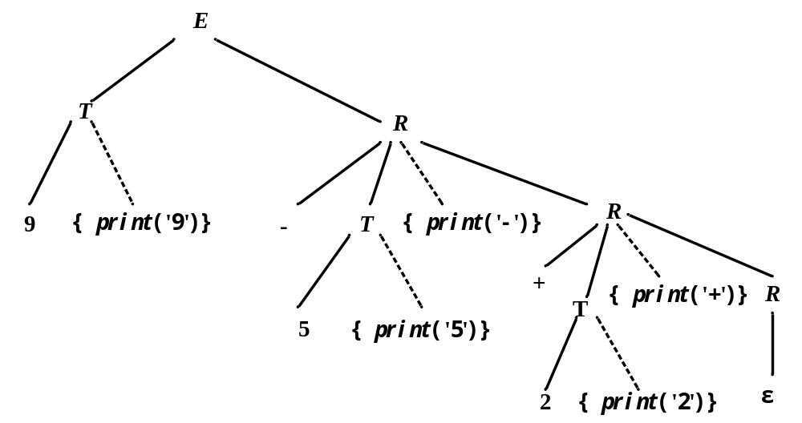
图5-10 9-5+2的带语义动作的分析树

Slide 32
翻译模式的设计
——根据语法制导定义
前提——语法制导定义是L-属性定义
保证语义动作不会引用还没计算出来的属性值
1. 只需要综合属性的情况
为每一个语义规则建立一个包含赋值的动作，并把该动作放在相应的产生式右部的末尾。
例如：T→T₁*F T⋅val:=T₁⋅val*F⋅val
T→T₁*F {T⋅val:=T₁⋅val*F⋅val}

Slide 33
翻译模式的设计
——根据语法制导定义
2. 既有综合属性又有继承属性
  产生式右边的符号的继承属性必须在这个符号以前的动作中计算出来。
  一个动作不能引用这个动作右边符号的综合属性。
  产生式左边非终结符号的综合属性只有在它所引用的所有属性都计算出来以后才能计算。
  计算这种属性的动作通常可放在产生式右端的末尾。

Slide 34
下面的翻译模式不满足要求：
S→A₁A₂ {A₁⋅in:=1; A₂⋅in:=2}
A →a { print(A⋅in) } /*A.in尚无定义*/
改造后的翻译模式满足要求：
S→ {A₁⋅in:=1;} A₁ { A₂⋅in:=2} A₂
A →a { print(A⋅in) }

Slide 35
例5.13 从L-属性制导定义建立一个满足下面要求的翻译模式。
使用文法产生的语言是数学排版语言EQN
E sub 1⋅val
编排结果
E
1
⋅val

Slide 36
B是盒子；
B→BB表示两个盒子的并置；
B→B sub B表示第二个盒子是第一个盒子的下标；
B.ps是继承属性，影响公式的高度(磅值)；
正文的实际高度等于正文的标准高度乘以B.ps；
B的高度由综合属性B.ht表示 ；
text⋅h可根据text的性质查表得到；
shrink把B₂的尺寸缩小30%；
disp把B₂向下偏置。

Slide 37
图5-11 盒子的大小和高度的语法制导定义
产生式
语义规则
S→B
B → B₁ B₂
B → B₁ sub B₂
B → text
B.ps:=10
S.ht:=B.ht
B₁.ps:=B.ps
B₂.ps:=B.ps
B.ht:=max(B₁.ht,B₂.ht)
B₁.ps:=B.ps
B₂.ps:=shrink(B.ps)
B.ht:=disp(B₁.ht,B₂.ht)
B.ht:=text.h*B.ps

Slide 38
11
从图5-11构造的翻译模式
S→｛B.ps:=10}
B｛S.ht:=B.ht}
B→ {B₁.ps:=B.ps}
B₁ {B₂.ps:=B.ps}
B₂｛B.ht:=max(B₁.ht,B₂.ht)}
B→ {B₁.ps:=B.ps}
B₁
sub {B₂.ps:=shrink(B.ps)}
B₂｛B.ht:=disp(B₁.ht,B₂.ht)}
B→text｛B.ht:=text.h*B.ps}

Slide 39
语法制导定义和翻译模式
语法制导定义只考虑“做什么、
翻译模式不仅要考虑“做什么”，还要考虑“怎么做”
某种意义上说，语法制导定义类似于算法，而翻译模式更象程序

Slide 40
带有继承属性L.in的翻译方案
D→T｛ L⋅in:=T ⋅ type ｝L
T →int ｛ T ⋅ type :=integer ｝
T →real ｛ T ⋅ type :=real ｝
L →{L₁ ⋅in :=L ⋅in}
L₁,id{addtype(id ⋅entry,L ⋅in) }
L →id { addtype(id ⋅entry,L ⋅in) }

Slide 41
例：文法G的产生式如下：
S→（L）
S →a
L →L,S
L →S
1.试写出一个语法制导定义，输出配对括号个数
2.写一个翻译方案，打印每个a的嵌套深度

Slide 42
解：1.为S，L引入属性h
产生式 语法制导定义
S→（L）
S →a
L →L1,S
L →S
S’ →S
S.h=L.h+1
S.h=0
L.h=L1.h+S.h
L.h=S.h
Print(S.h)

Slide 43
S
S.h=0
(
L
)
L.h=0
S.h=0
L
,
S
L.h=0
S.h=1
S
L.h=1
(
L
)
S.h=2
a
S
(a,(a))的分析过程
a

Slide 44
2.为S，L引入属性d,翻译方案如下
S’ → S
S→（L）
S →a
L →L1, S
L → S
{S.d=0} S
{L.d=S.d+1} L )
{print(S.d)}
{L1.d=L.d} L1,
{S.d=L.d} S
{S.d=L.d} S

Slide 45
S’
(a,(a))的分析过程
S.h=0
S
(
L.d=1
L
)
L.d=1
L
,
S.d=1
S
(
S.d=1
L.d=2
S
L
)
S.d=2
Print(1)
S
a
a
Print(2)

Slide 46
5.3.3 依赖图_获得语义规则的计算顺序
依赖图就是一个有向图，用于描述分析树中节点的属性和属性间的相互依赖关系，称为分析树的依赖图
每个属性对应依赖图中的一个结点，如果属性b依赖与属性C，则从C的结点有一条有向边指向属性b的。
属性间的依赖关系是根据相应的语义规则确定的

Slide 47
5.3.3 依赖图_获得语义规则的计算顺序
依赖图的构造方法
for 分析树中的每个结点n do//建立结点
for 与结点n对应的文法符号的每个属性a do
在依赖图中为a构造一个结点；
for 分析树的每个结点n do //画弧
for 结点n所用产生式对应的每条
语义规则 b:＝f（c₁，c₂，…，c_{k} ) do
for i:=1 to k do
从结点c_{i}到结点b构造一条有向边；

Slide 48
带有继承属性L.in的翻译方案
D→T｛ L⋅in:=T ⋅ type ｝L
T →int ｛ T ⋅ type :=integer ｝
T →real ｛ T ⋅ type :=real ｝
L →{L₁ ⋅in :=L ⋅in}
L₁,id{addtype(id ⋅entry,L ⋅in) }
L →id { addtype(id ⋅entry,L ⋅in) }
例5 . 3 变量说明的类型定义
int a,b,c

Slide 49
D
L
T
L.in=T.type
Add(L.in)
L1.in=L.in
L
,
id3
int
T.type=int
,
id2
Add(L.in)
L1.in=L.in
L
句子int a,b,c的带继承属性的分析树
id1
Add(L.in)

Slide 50
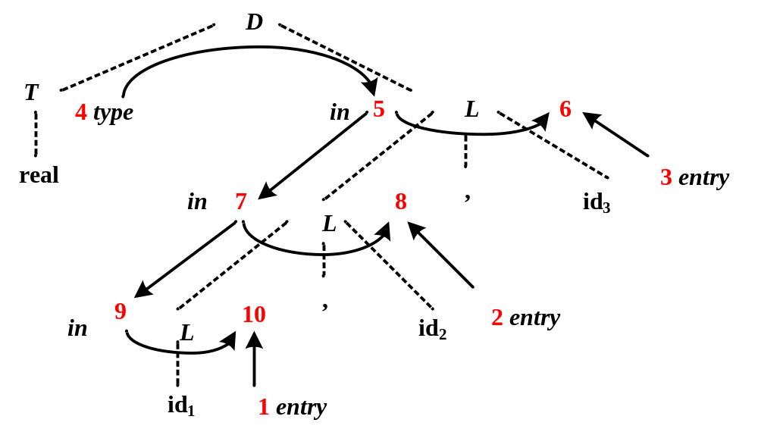
Int a,b,c的依赖图
D→T｛ L⋅in:=T ⋅ type ｝L
T →int ｛ T ⋅ type :=integer ｝
T →real ｛ T ⋅ type :=real ｝
L →{L₁ ⋅in :=L ⋅in}
L₁,id{addtype(id ⋅entry,L ⋅in) }
L →id { addtype(id ⋅entry,L ⋅in) }

Slide 51
5.3.4 计算顺序
拓扑排序
一个无环有向图的拓扑排序是图中
结点的任何顺序m₁，m₂，…，m_{k}，
使得边必须是从序列中前面的结点指向后面的结点，也就是说，如果m_{i}→m_{j}是m_{i}到m_{j}的一条边,那么在 序列中m_{i}必须出现在m_{j}的前面
若依赖图中无环，则存在一个拓扑排序，它就是属性值的计算顺序。

Slide 52
5.3.4 计算顺序
无前驱的顶点优先拓扑排序法：
1。寻找入度为0的点，输出
2。删除其所有边
3。再找入度为0的点，输出
4。重复上述过程，直到全部输出

Slide 53
Int a,b,c的依赖图

Slide 54
Int a,b,c的依赖图的拓扑排序是：
1， 2， 3，4，5，6，7，8，9，10
a₄:=real;
a₅:=a₄;
addtype(id₃⋅entry, a₅);
a₇:=a₅;
addtype(id₂⋅entry, a₇);
a₉:=a₇;
addtype(id₁⋅entry, a₉);

Slide 55
10
计算语义规则的方法
分析树法
  输入串→分析树→依赖图→计算次序
基于规则的方法
  在构造编译器时，用手工或专门的工具来分析语义规则,确定属性值的计算顺序。
忽略语义规则的方法
  在分析过程中翻译，那么计算顺序由分析方法来确定而表面上与语义规则无关。
后两种方法不必显式构造依赖图，因此时空效率更高。

Slide 56
5.4 语义树的构造
—语法制导定义中的属性计算示例
抽象语法（abstract syntax）
从具体语法中抽象出语言结构的本质性的东西，而不考虑语言的具体符号表示，从而可简化语义的形式描述.
在不同的语言中赋值语句有不同的写法：
x=y; x:=y; y→x
等等，可以用抽象形式
assignment (variable, expression)
把前面各种具体形式统一起来。

Slide 57
5.4.1 语义树
表示程序层次结构的树，它把语法树中对语义无关紧要的成分去掉，是语法树的抽象形式 ，也称作语法结构树，或结构树。
语义树是常用的一种中间表示形式。

Slide 58
5.4.1 语义树(续)
产生式S→if B then S₁ else S₂的语义树
if-then-else
／ | ＼
B S₁ S₂
赋值语句的语义树
assignment
variable expression
在语义树中，运算符号和关键字都不在叶结点，而是在内部结点中出现。

Slide 59
5.4.2 构造表达式的语义树
构造表达式的语义树使用的函数
1. mknode(op, left, right) 建立一个标记为op的运算符结点，两个域left和right是指向左右运算对象的指针。
2．mkleaf(id, entry) 建立一个标记为id的标识符结点，其域entry是指向该标识符在符号表中相应表项的指针。
3. mkleaf(num, val) 建立一个标记为num的数结点，域val用于保存该数的值。返回指向新建立结点的指针。

Slide 60
例 a-4+c的语义树
+
–
id
to entry c
id
num 4
to entry a

Slide 61
5.4.3 构造语义树的语法制导定义
产生式 语义规则
E→E₁+T E.nptr:=mknode('+', E₁.nptr, T.nptr)
E → E₁-T E.nptr:=mknode('-', E₁.nptr, T.nptr)
E → T E.nptr:=T.nptr
T →(E) T.nptr:=E.nptr
T → id T.nptr:=mkleaf(id, id.entry)
T → num T.nptr:=mkleaf(num, num.val)

Slide 62
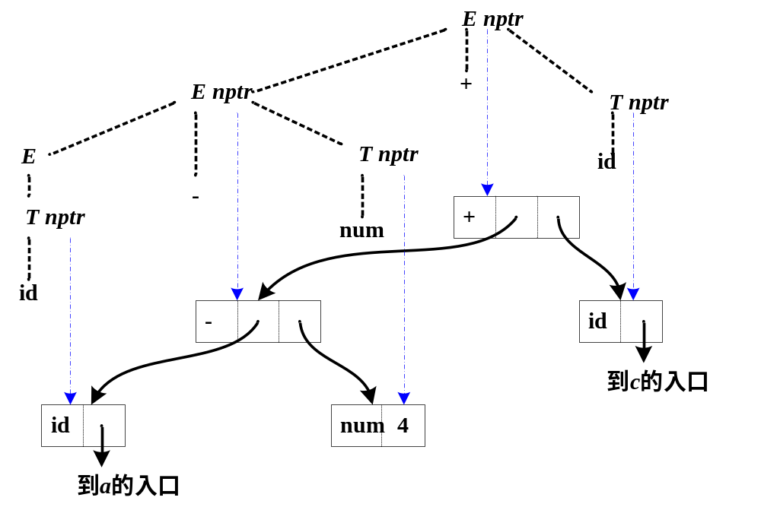
图 a-4+c的语义树的构造

Slide 63
5.5 S-属性定义的自底向上计算
在分析栈中使用一个附加的域来存放综合属性值。下图为一个带有综合属性值域的分析栈：
state
val
...
...
X
X.x
Y
Y.y
top
Z
Z.z
...
...

Slide 64
∀A→α b:=f(c₁,c₂,…,c_{k})
b是A的综合属性，c_{i} (1≤ i≤k)是α中符号的属性。综合属性的值是在自底向上的分析过程中，每次归约的时候进行计算的。
A→XYZ A⋅a:=f(X⋅x,Y⋅y,Z⋅z)
A⋅a
X⋅x Y⋅y Z⋅z

Slide 65
state
val
state
val
...
...
...
...
top
X
X.x
A
A.a
Y
Y.y
top
Z
Z.z
实现时，将定义式 A.a:=f(X.x, Y.y, Z.z) (抽象)变成:
ntop:=top-r+1 ——r是句柄的长度
val[ntop]:=f(val[top-2], val[top-1], val[top]) 在执 top:=ntop;

Slide 66
例5.1 台式计算器程序的语法制导定义（图5-2)
产生式 语义规则
L→En print(E⋅val)(可看作是L的虚属性)
E →E₁+T E⋅val := E₁⋅val+T⋅val
E →T E⋅val := T⋅val
T →T₁*F T⋅val := T₁⋅val+F⋅val
T →F T⋅val := F⋅val
F →(E) F⋅val := E⋅val
F →digit F⋅val := digit⋅lexval

Slide 67
翻译输入3*5+4n所做的移动
输入 state val 使用的产生式
3*5+4n - -
*5+4n 3 3
*5+4n F 3 F→digit
*5+4n T 3 T→F
5+4n T* 3*
+4n T* 5 3*5
+4n T* F 3*5 F →digit

Slide 68
+4n T 15 T→ T*F
+4n E 15 E→ T
4n E+ 15+
n E+4 15+4
n E+F 15+4 F → digit
n E+T 15+4 T→ F
n E 19 E→ E+T
En 19
L 19 L→ En

Slide 69
5.6 L-属性定义
在语法分析过程中进行语义分析和翻译，属 性的计算顺序受到语法分析建立分析树结点顺序的限制。
一种自然的计算属性的顺序是按深度优先访问语法树结点的顺序，它适应多种自底向上和自顶向下的翻译方法。
L-属性定义可用于按深度优先顺序计算属性值。

Slide 70
L-属性定义
定义
一个语法制导定义是L-属性定义，如果∀A→X₁X₂…X_{n}∈P,
其每一个语义规则中的每一个属性都是一个综合属性，或是X_{j}(1≤j ≤ n)的一个继承属性，
这个继承属性仅依赖于
1. 产生式中X_{j}的左边符号X₁，X₂，…X_{j-1}的属性；
2. A的继承属性

Slide 71
不是L-属性定义的语法制导定义
产生式
语义规则
A→LM
A → QR
L.i:=l(A.i)
M.i:=m(L.s)
A.s:=f(M.s)
R.i:=r(A.i)
Q.i:=q(R.s)
A.s:=f(Q.s)
因为文法符号Q的继承属性依赖于它右边文法符号R的属性

Slide 72
5.7 自顶向下的翻译
用翻译模式构造自顶向下的翻译。
5.7.1 从翻译模式中消除左递归
对于一个翻译模式，若采用自顶向下分析，必须消除左递归和提取左公因子，在改写基础文法时考虑属性值的计算。
对于自顶向下语法分析，假设语义动作是在与之处于同一位置的文法非终结符被展开时执行的，而且不考虑继承属性的处理（很简单）。

Slide 73
S-属性定义的左递归消除
设有如下左递归翻译模式：
A→A₁Y｛A.a:=g(A₁.a,Y.y)}
A→X ｛A.a:=f(X.x)} (5.2)
假设每个非终结符都有一个综合属性，用相应的小写字母表示，g和f是任意函数。
消除左递归后，文法转换成
A→X R
R→Y R|ε (5.3)

Slide 74
A→A₁Y {A.a:=g(A₁.a,Y.y)}
A→X {A.a:=f(X.x)}
S-属性定义的左递归消除
再考虑语义动作，翻译模式变为：
A→X ｛R⋅i:=f(X⋅x)}
R ｛A⋅a:=R⋅s}
R→Y ｛R₁⋅i:=g(R⋅i,Y⋅y)}
R₁ ｛R⋅s:=R₁⋅s}
R→ε ｛R⋅s:=R⋅i} (5.4)
引入继承属性R.i来收集应用函数g的计算结果。其初始值为A.a:=f(X.x）
引入综合属性R.s在R结束生成Y时复制R.i的值。
(5.2)和(5.4)的结果是一样的,
为什么？

Slide 75
输入：XY₁Y₂
A⋅a=g(g(f(X⋅x),Y₁⋅y),Y₂⋅y)
A⋅a=g(f(X⋅x),Y₁⋅y)
Y₂
A⋅a=f(X⋅x)
Y₁
(a)
X
A→A₁Y {A.a:=g(A₁.a,Y.y)}
A→X {A.a:=f(X.x)}

Slide 76
A
X
R⋅i=f(X⋅x)
Y₁
R⋅i=g(f(X⋅x),Y₁⋅y)
Y₂
A→X ｛R⋅i:=f(X⋅x)}
R ｛A⋅a:=R⋅s}
R→Y ｛R₁⋅i:=g(R⋅i,Y⋅y)}
R₁ ｛R⋅s:=R₁⋅s}
R→ε ｛R⋅s:=R⋅i}
R⋅i=g(g(f(X⋅x),Y₁⋅y),Y₂⋅y)
(b)
ε

Slide 77
带左递归的文法的翻译模式
例5.14 下面是带左递归的文法的翻译模式
被转换成带右递归的文法的翻译模式。
E→E₁+T ｛E⋅val:=E₁⋅val+T⋅val}
E → E₁-T ｛E⋅val:=E₁⋅val-T⋅val｝
E → T {E.val:=T⋅val}
T → (E) ｛T⋅val:=E⋅val｝
T → num ｛T⋅val:=num⋅val}

Slide 78
E→E₁+T
E → E₁-T
E → T
T → (E)
T → num
E→T {R⋅i:=T⋅val}
R｛E⋅val:=R⋅s｝
R→＋
T｛R₁⋅i:=R.i+T.val}
R₁｛R.s:=R₁⋅s}
R→-
T｛R₁⋅i:=R⋅i-T⋅val}
R₁｛R⋅s:=R₁⋅s}
R→ε｛R⋅s:=R⋅i}
T→( E ) ｛T⋅val:=E.val}
T→num {T⋅val:=num⋅val}
E → TR
R→(+T|-T)R| ε
T → (E)
T → num
继承属性i
综合属性s
经过转换的带有右递归文法的翻译模式

Slide 79
E→T {R⋅i:=T⋅val}
R{E⋅val:=R⋅s}
R→+T{R₁⋅i:=R.i+T.val}
R₁{R.s:=R₁⋅s}
R→-T{R₁⋅i:=R⋅i-T⋅val}
R₁{R⋅s:=R₁⋅s}
R→ε｛R⋅s:=R⋅i}
T→(E){T⋅val:=E.val}
T→num {T⋅val:=num⋅val}
图5-26 表达式9-5+2的计算
E
T
R
–
R
T
9
+
T
5
R
2
ε

Slide 80
E→T {R⋅i:=T⋅val}
R{E⋅val:=R⋅s}
R→+T{R₁⋅i:=R.i+T.val}
R₁{R.s:=R₁⋅s}
R→-T{R₁⋅i:=R⋅i-T⋅val}
R₁{R⋅s:=R₁⋅s}
R→ε｛R⋅s:=R⋅i}
T→(E){T⋅val:=E.val}
T→num {T⋅val:=num⋅val}
图5-26 表达式9-5+2的计算
E ⋅val=6
E ⋅val=6
R ⋅i=9
R ⋅s= 6
T⋅val=9
R ⋅i=9; R ⋅s= 6
T⋅val=9
–
T ⋅val=5
T ⋅val=5
R ⋅i=4
R ⋅i=4; R ⋅s= 6
R ⋅s= 6
9
+
T ⋅val=2
T ⋅val=2
R ⋅ i=6
R ⋅ i=6;
R ⋅s= 6
5
R ⋅s= 6
2
ε

Slide 81
例5.15 表达式建立语义树的翻译模式
E→E₁+T
{E⋅nptr :=mknode(´+´,E₁⋅nptr,T⋅nptr)}
E→E₁-T
{E⋅nptr :=mknode(´-´,E₁⋅nptr,T⋅nptr)}
E→T {E⋅nptr :=T⋅nptr}
从翻译模式中消除左递归，变成图5－28的翻译模式。

Slide 82
E→T {R⋅i:=T⋅nptr}
R ｛E⋅nptr:=R⋅s}
R→＋
T ｛R₁⋅i:=mknode('+', R⋅i, T⋅nptr)}
R₁ ｛R⋅s:=R₁⋅s}
R→-
T ｛R₁⋅i:=mknode('-', R⋅i, T⋅nptr)}
R₁ {R⋅s:=R₁⋅s}
R→ε ｛R⋅s:=R⋅i}
T→(E ) {T⋅nptr:=E⋅nptr}
T→id {T⋅nptr:=mkleaf(id, id⋅entry)}
T→num ｛T⋅nptr:=mkleaf(num, num⋅val)}

Slide 83
使用继承属性构造语法树
E
nptr
T
nptr
i
R
s
id
-
T
nptr
i
R
s
+
T
nptr
i
R
s
num
id
ε
+
-
id
to entry for c
id
num 4
to entry for a

Slide 84
5.6.2 递归翻译器的设计
算法5.1递归下降分析法语法制导翻译器的建立
输入：一个带有适合预测分析的基础文法 的语法制导翻译模式。
输出：一个语法制导翻译器的代码。
方法：在预测分析器中加入语义动作代码。

Slide 85
5.6.2递归翻译器的设计
1．∀A∈V_{N},建立一个可递归调用的函数过程A。为A的每一个继承属性都设置一个形式参数，函数的返回值是A的综合属性值。A的函数对出现在A产生式中的每个文法符号的每个属性都有一个局部变量。
2.过程A的代码（指用符号形式表示的数据和程序）要根据当前的输入符号来决定使用哪一个产生式。

Slide 86
5.6.2 递归翻译器的设计(续)
3．与每一个产生式有关的代码，从左到右根椐产生式右部是单词符号、非终结符号还是语义动作，分别是：
（a）对于带有综合属性x的单词符号X，把x的值存放在X.x中；match(X)。
（b）对于B∈V_{N}，编写一个赋值语句c：= B（b₁, b₂, …，b_{k})其中， b₁, b₂, …，b_{k}是B的继承属性，c是B的综合属性。
（c）对于每个动作，将其代码抄进翻译器中，并把对属性的引用改为对变量的引用。

Slide 87
例5.16 ：
R→addop
T｛R₁.i:=mknode(addop⋅lexeme，
R⋅i， T⋅ nptr)｝
R₁｛R.s:=R₁.s}
R→ε ｛R.s:=R.i} (5.5)
递归下降构造语法树
function R(in: ↑ syntax-tree-node)：
↑ syntax-tree-node；
var nptr,i1,s1,s： ↑syntax-tree-node;
addoplexeme:char；

Slide 88
R→addop
T｛R₁.i:=mknode(addop⋅lexeme，R⋅i， T⋅ nptr)｝
R₁｛R.s:=R₁.s}
R→ε ｛R.s:=R.i} (5.5)
{ if lookahead=addop
then /*产生式R→addop T R */
{ addoplexeme:=lexval;
match(addop);
nptr:=T;
i1:=mknode(addoplexeme,in,nptr);
s1:=R(i1);
s:=s1 ;
}
else s:=in; /*产生式R→ε */
return (s);
}

Slide 89
思考：
LL（1）分析方法的语义分析如何实现？？
E→T {R⋅i:=T⋅val}
R{E⋅val:=R⋅s}
R→+T{R₁⋅i:=R.i+T.val}
R₁{R.s:=R₁⋅s}
R→-T{R₁⋅i:=R⋅i-T⋅val}
R₁{R⋅s:=R₁⋅s}
R→ε｛R⋅s:=R⋅i}
T→(E){T⋅val:=E.val}
T→num {T⋅val:=num⋅val}

Slide 90
本章小结
语法制导翻译的框架
  语法制导定义
  翻译模式
S-属性定义及其自底向上的计算
L-属性定义及其自顶向下的计算

Slide 91
总结
设计路线
设计出用于完成具体程序设计语言语法单位的语法制导定义
根据采用的语法分析方法，设计出可行的翻译模式

